Slide 1
ALPHA BETA PRUNING
ALGORITHM
Adversarial Search
Timothy Hosia (5025211098) Yohanes Teguh (5025211179) Shazia Naveeda (5025211203)

Slide 2
APA ITU ALPHA-BETA PRUNING?
Algoritma pencarian yang digunakan untuk mengurangi jumlah node yang perlu dievaluasi dalam search pada iterasi sebelumnya. algoritma untuk mencari solusi yang optimal dari sebuah permasalahan ini memiliki dua nilai yaitu nilai batas atas (alpha) dan batas bawah (beta).

Slide 3
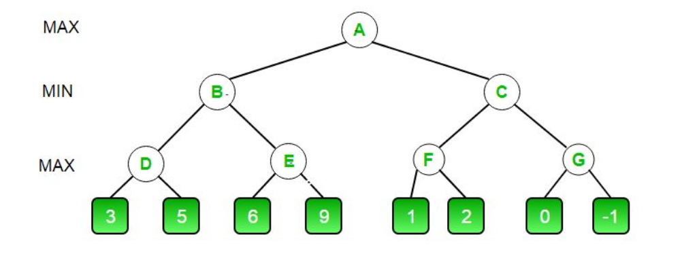
Ilustrasi alpha beta pruning

Slide 4
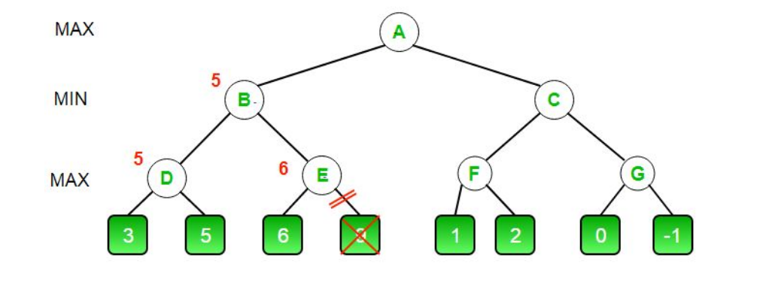
Ilustrasi alpha beta pruning

Slide 5
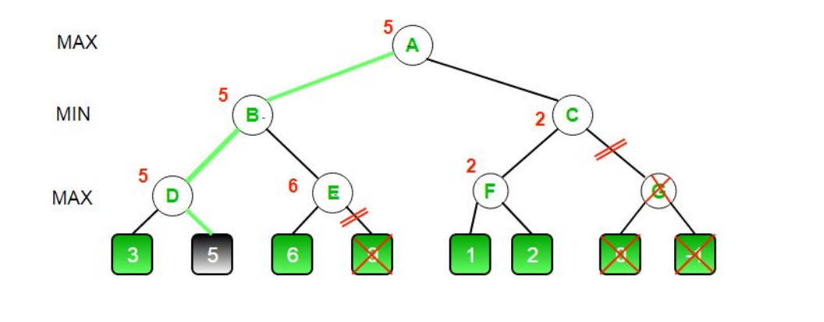
Ilustrasi alpha beta pruning

Slide 6
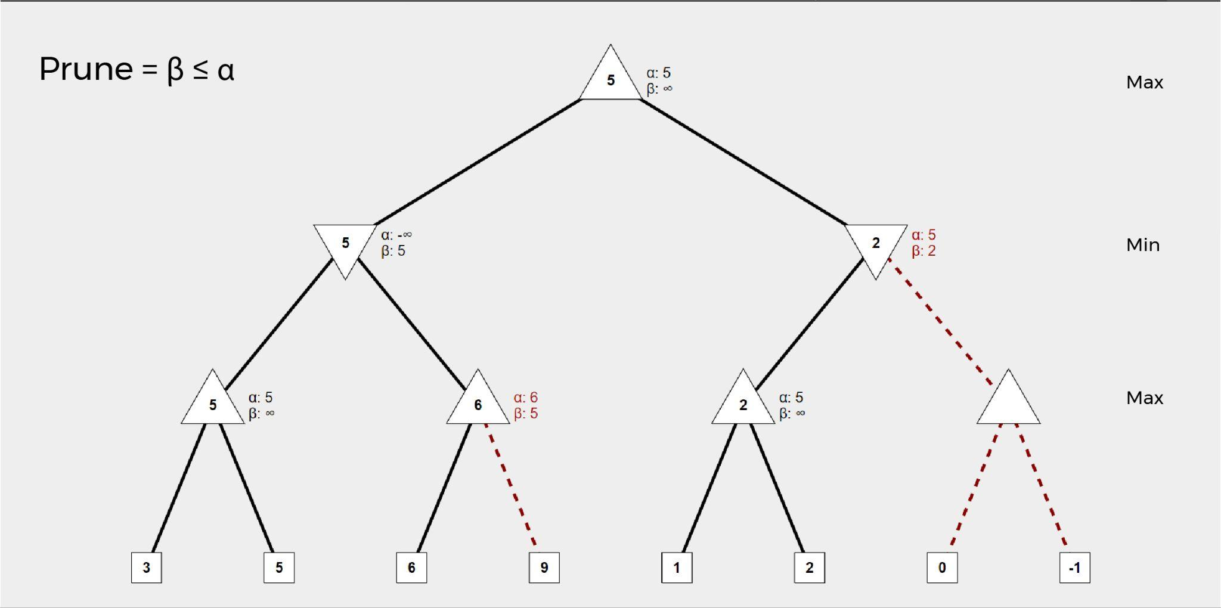
Ilustrasi alpha beta pruning

Slide 7
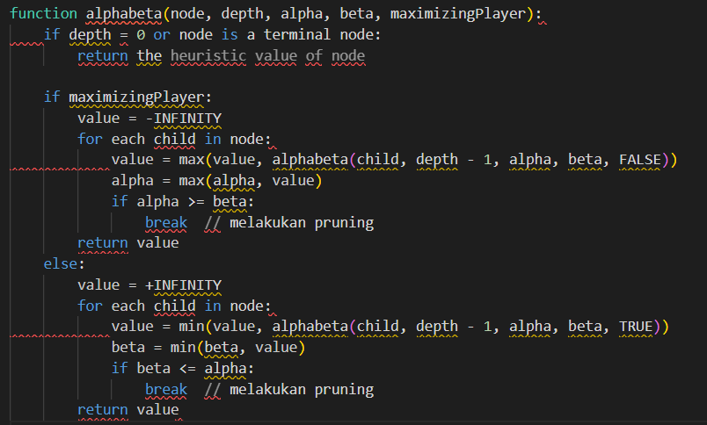
PSEUDOCODE

Slide 8
PSEUDOCODE
Pada pseudocode di atas, node adalah simpul dalam pohon permainan, depth adalah kedalaman pencarian yang tersisa, alpha dan beta adalah parameter pruning, dan maximizingPlayer menunjukkan apakah pemain sedang mencari nilai maksimum atau minimum.
Pseudocode ini menggunakan pendekatan rekursif untuk melakukan pencarian alpha-beta pruning. Pada setiap level kedalaman, algoritma melakukan iterasi melalui anak-anak simpul saat ini dan melakukan pemangkasan alpha-beta sesuai dengan kondisi yang ditentukan.
Jika pemain sedang mencari nilai maksimum (maximizingPlayer = TRUE), algoritma memperbarui nilai alpha dengan nilai maksimum yang ditemukan selama pencarian. Jika alpha lebih besar atau sama dengan beta, cabang pencarian tersebut dipangkas.
Jika pemain sedang mencari nilai minimum (maximizingPlayer = FALSE), algoritma memperbarui nilai beta dengan nilai minimum yang ditemukan selama pencarian. Jika beta lebih kecil atau sama dengan alpha, cabang pencarian tersebut dipangkas.
Pada akhirnya, algoritma mengembalikan nilai terbaik yang ditemukan pada level saat ini.

Slide 9
THANK YOU!

